Slide 1
Deutsche Erfindungen

Slide 2
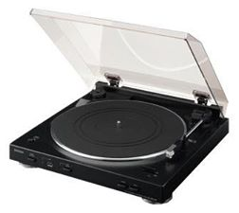
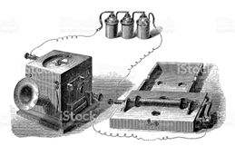
Grammophon
Das erste Grammophon wurde 1887 von dem deutschen Erfinder Emil Berliner gebaut. Bis Ende Jahre des 20. Jahrhundert waren Schallplatten ein beliebter Musikträger und wurden durch Compact Discs ersetzt.
Pierwszy gramofon zbudował niemiecki wynalazca Emil Berliner w 1887 roku. Do końca 20. wieku, płyty gramofonowe były popularnym nośnikiem muzyki, zastąpione zostały płytami kompaktowymi.

Slide 3
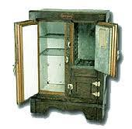
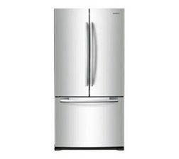
Kühlschrank
Carl Paul Gottfried von Lindeerfand erfand 1876 Kühlschrank. Zu Beginn wurde der Kühlschrank zur Kühlung des Essens verwendet. Heute wird der Kühlschrank für dasselbe benutzt.
Carl Paul Gottfried von Lindeerfand odkrył lodówkę w 1876 roku. Na początku lodówka była używana do chłodzenia żywności. Dzisiaj lodówka jest używana do tego samego.

Slide 4
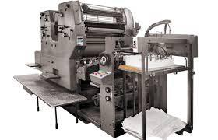
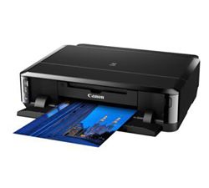
Druckerpresse
Johannes Gutenberg erfand die Druckerpresse 1440. Es wurde für das schnelle Kopieren von Büchern gemacht. Heutzutage wird es für den gleichen Zweck verwendet.
Johannes Gutemberg wynalazł maszynę drukarską 1440. Została stworzona do szybkiego kopiowania książek. Obecnie jest używana w tym samym celu.

Slide 5
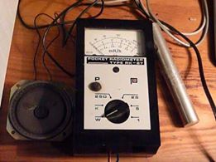
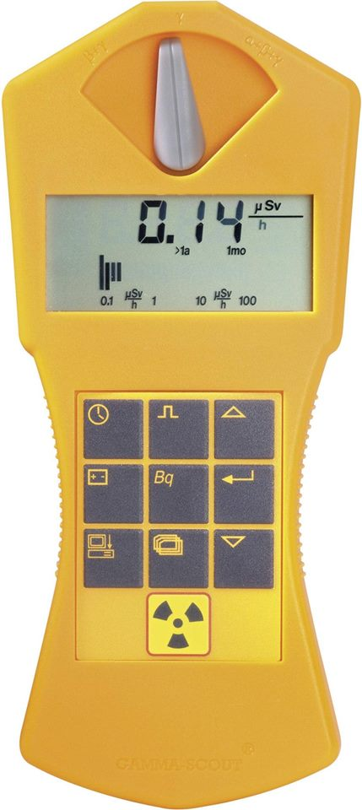
Geigerzähler
Hans Geiger erfand 1908 den Geigerzähler. Das Gerät dient zur Messung der Strahlung. Heute wird es für dasselbe verwendet.
Hans Geiger wynalazł licznik Geigera w 1908 roku. Urządzenie służy do pomiaru promieniowania. Dziś używany jest do tego samego.

Slide 6
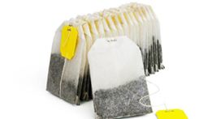
Teebeutels
Derzeit die beliebteste Form eines Teebeutels wurde von dem Deutschen Adolf Rambold erfunden.
Obecnie najpopularniejszy kształt torebki do herbaty wynalazł Niemiec Adolf Rambold.

Slide 7
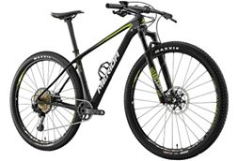
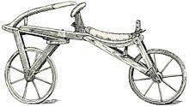
Fahrrad
Laufmaschine ist ein einspuriges, von Menschenkraft betriebenes Fahrzeug ohne Pedale, das als Urform des heutigen Fahrrads gilt. Sie wurde von dem deutschen Erfinder Karl von Drais 1817 gebaut.
„Laufmaschine” to pojazd jednośladowy napędzany przez człowieka, ale bez pedałów. Uważany jest za prototyp dzisiejszego roweru. Został zbudowany przez niemieckiego wynalazcę Karla von Draisa w 1817 roku.

Slide 8
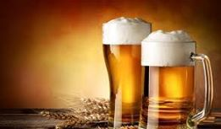
Bier
Bier ist ein alkoholisches Getränk mit einem Alkoholgehalt von normalerweise bis zu 6%. Es begann um das 8. Jahrhundert vorbereitet zu sein. Es wird durch die Vergärung von Getreide - hauptsächlich Gerste - gewonnen.
Piwo to napój alkoholowy o zawartości alkoholu zazwyczaj do 6%. Zaczęto je przygotowywyać w okolicy 8 wieku. Jest uzyskiwane w wyniku fermentacji zbóż - głównie jęczmienia.

Slide 9
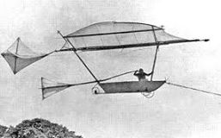
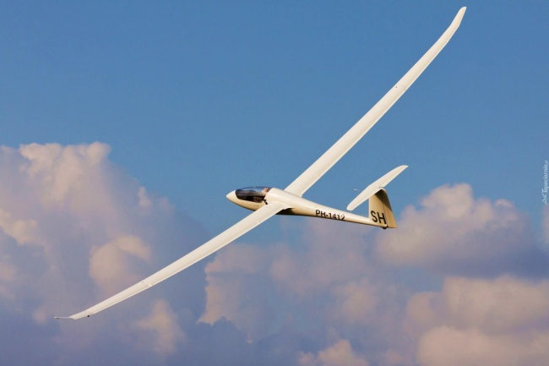
Segelflugzeug
Der erste Gleitflug hat auf dem Segelflugzeug der deutsche Ingenieur Otto Lilienthal patentiert. Er und sein Bruder Gustaw bauten 1891 das erste Segelflugzeug. Seine ersten Konstruktionen waren die sogenannten "Flügel zum Fliegen", heute bekannt als Drachenflieger.
Pierwszy opatentował lot ślizgowy na szybowcu, niemiecki inżynier Otto Lilienthal. To on zbudował wraz ze swoim bratem Gustawem, pierwszy szybowiec w roku 1891. Jego pierwsze konstrukcje to były tzw. "skrzydła do latania", zwane dziś lotniami.

Slide 10
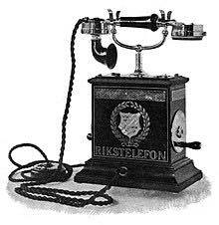
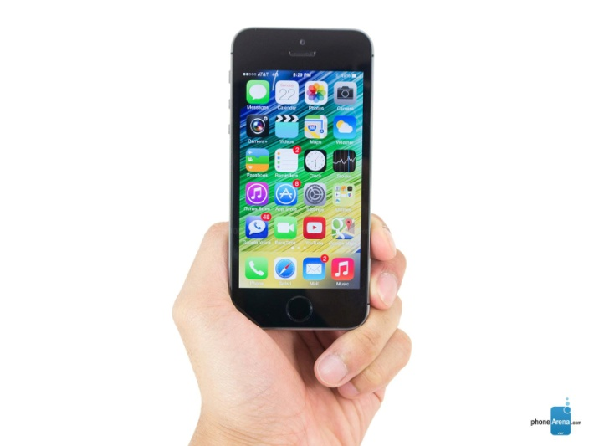
Telefons
Die Erfindung des Telefons hat eine beträchtliche Revolution auf dem Gebiet der Kommunikation ausgelöst. Die Erfindung wurde 1861 von Philipp Reis (geb. 1834, gest. 1874) gemacht. Reis war Mathematiklehrer und er war der Erste, der menschliche Klänge und Stimmen in Elektrizität umwandelte und sie dann an einem völlig anderen Ort wieder aufbaute.
Wynalezienie telefonu rozpoczęło niemałą rewolucję w dziedzinie komunikacji. Wynalazku dokonał w roku 1861 Philipp Reis (ur. 1834, zm. 1874). Reis był nauczycielem matematyki i to on jako pierwszy przekształcił dźwięki i głos ludzki w prąd elektryczny, po czym odtworzył to w zupełnie innym miejscu.

Slide 11
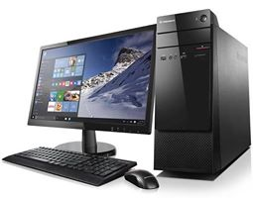
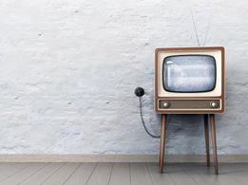
Computer
Wusste jemand von Ihnen, dass die erste binäre Rechnenmaschine 1941 von einem deutschen erfunden wurde? Er hieß Konrad Zuse (geb. 1910, gest. 1995) und nannte seine Erfindung Z3. Seine Leistung leitete das digitale Zeitalter ein, obwohl die Maschine wenig tun konnte. Es führte nur vier Grundrechnenarten durch.
Czy ktoś z Was wiedział, że pierwszą binarną maszynę liczącą wynalazł w 1941 roku właśnie Niemiec? Nazywał się on Konrad Zuse (ur. 1910, zm. 1995) i swój wynalazek nazwał Z3. Jego osiągnięcie zapoczątkowało erę cyfrową, chociaż maszyna potrafiła niewiele. Wykonywała mianowicie tylko cztery podstawowe działania arytmetyczne.

Slide 12
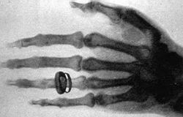
Röntgen
Röntgen X-Strahlen wurden 1895 von dem deutschen Physiker Wilhelm Röntgen erfunden. Auf dem ersten Röntgenbild war die Hand seiner Frau - Berta.
Rentgen został wynaleziony w 1895 roku przez niemieckiego fizyka Wilhelma Röntgena. Pierwszym zdjęciem rentgenowskim była dłoń jego żony Berty.

Slide 13
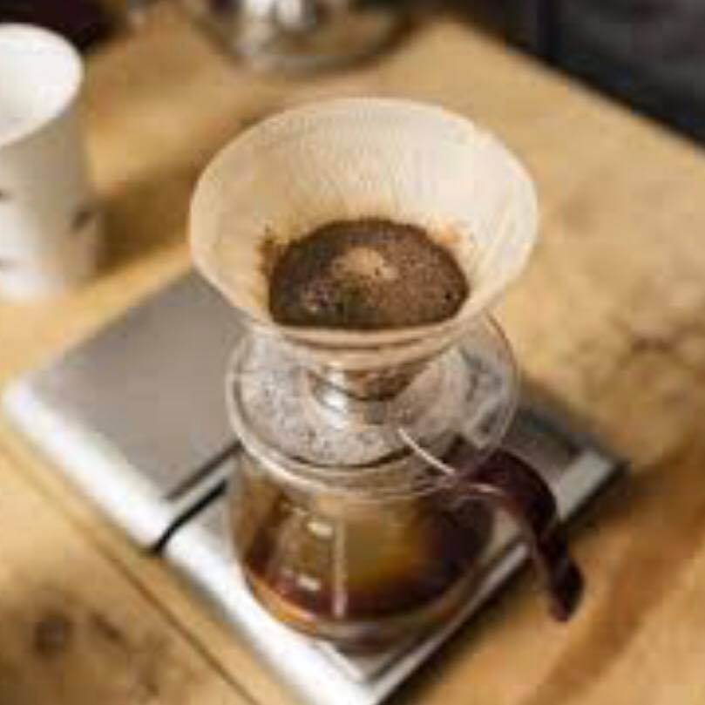
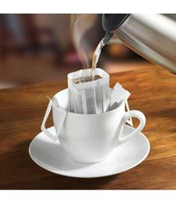
Filter für Kaffe
Im Jahre 1908 ist eine deutsche Haushälterin Melitta Bentz auf die Idee gefallen, einen Filter für Kaffe zu schaffen. Es waren damals ein Tissue - Papier und ein Topf voller Löcher. Heute sieht das Filterpapier so wie im Jahre 1937 aus.
W 1908 roku niemiecka gospodyni Melitta Bentz wpadła na pomysł stworzenia filtra do kawy. Kiedyś była to bibułka i dziurawy garnek. Dziś papier filtracyjny wygląda jak z 1937 roku.

Slide 14
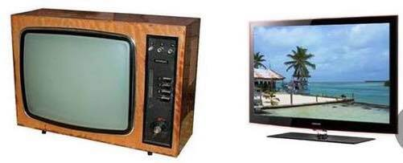
Fernsehen
Manfred von Ardenne hat das Fernsehen in 1930 erfunden. Dank ihm können wir Filme sehen.
Manfred von Ardenne w 1930 roku wynalazł telewizję. Dzięki niemu możemy oglądać filmy.

Slide 15
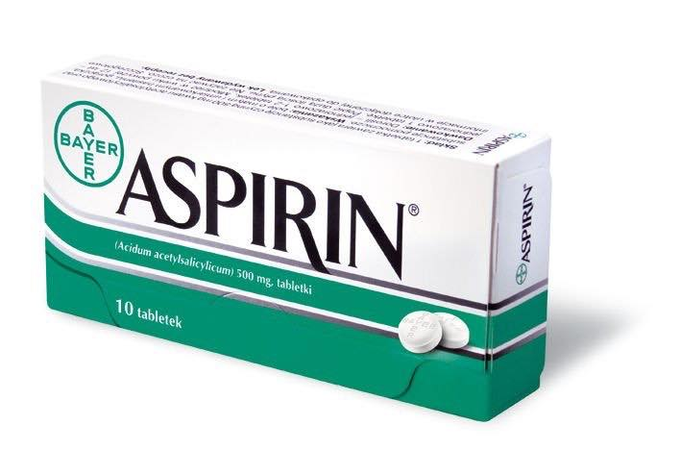
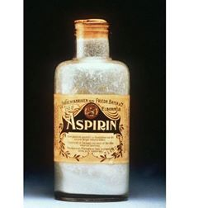
Aspirin
In 1897 hat Felix Hoffmann einen schmerzstillenden fiebersenkenden Wirkstoff entdeckt. Er nannte es Aspirin.
W 1897 Felix Hoffmann wynalazł środek przeciwbólowy i przeciwgorączkowy. Nazwał to aspiryną.

Slide 16
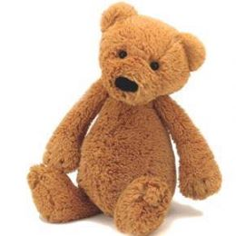
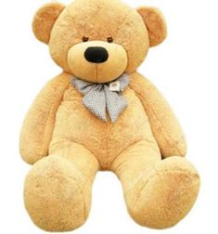
Teddybär
Der erste Teddybär wurde von der deutsche Invalidität Margarete Steiff im 19. Jahrhundert erfunden und erstmals auf der Leipziger Messe vorgestellt. Am 25. November gründete man den Welttag des Teddybären.
Pluszowego misia wynalazła niemiecka inwalidka Margarete Steiff w XIX w. Pierwszy raz została zaprezentowana na targach w Lipsku. 25. listopada ustanowiony został Światowym Dniem Pluszowego Misia.

Slide 17
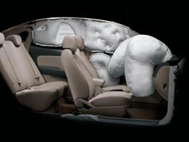
Luftkissen
1953 entwickelte der deutsche Ingenieur Walter Lindavervdas Luftkissen - Design. Es hat vor Verletzungen, die bei Unfällen aufgetreten sind geschützt. Das erste dieser Erfindung ausgerüstete Auto war das Oldsmobile Toronado.
W roku 1953 niemiecki inżynier Walter Linderer opracował projekt poduszki powietrznej. Chroniła przed urazami, które powstały podczas wypadków. Pierwszym autem wyposażonym w ten wynalazek było Oldsmobile Toronado.

Slide 18
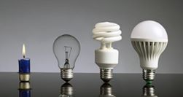
Glühbirne
Im Jahre 1854 ist zum ersten Mal eine Glühbirne praktisch in der Werbung an gewandt worden. Es wurde von Heintish Göbel gemacht. Im Jahre 1883 nat man zum ersten Mal im Masovien in Marki die elektrische Beleuchtung benutzt. Alles hat in der Briggs & Passelt Fabrik statt gefunden.
W 1854 przez Henricha Göbela odbyło się pierwsze praktyczne wykorzystanie żarówki do reklamy. W 1883 po raz pierwszy na Mazowszu w Markach odbyło się zastosowanie oświetlenia elektrycznego. Wszystko odbyło się w fabryce Briggs & Passelt.

Slide 19
Danke für Ihre Aufmerksamkeit!!!
Dziękujemy za uwagę!!!

